Slide 1
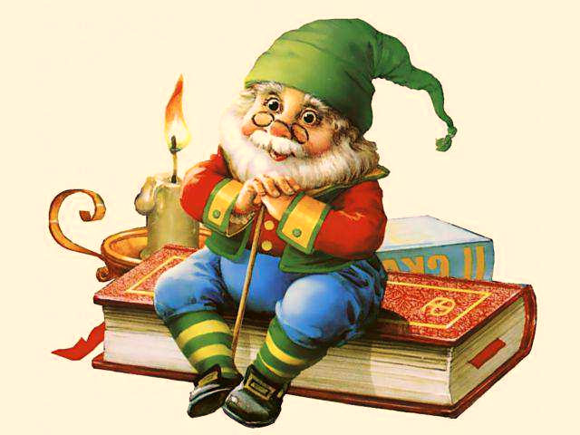
« Путешествие в Страну выученных уроков »

Slide 2
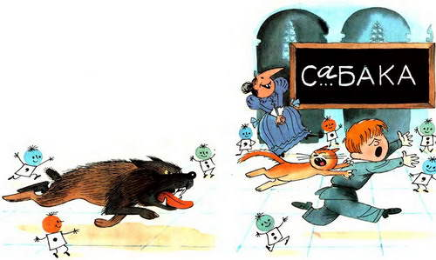
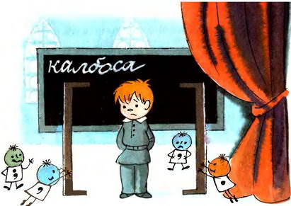
УРОК РУССКОГО ЯЗЫКА

Slide 3
« Третий лишний »
1) один, одиночка, одиночество;
2) пятёрка, пятерня, пять;
3) четырёхугольник, четыре, четвёрка.

Slide 5
Ребусы:
7я
е2
100л
о5
40а
с3ж

Slide 6
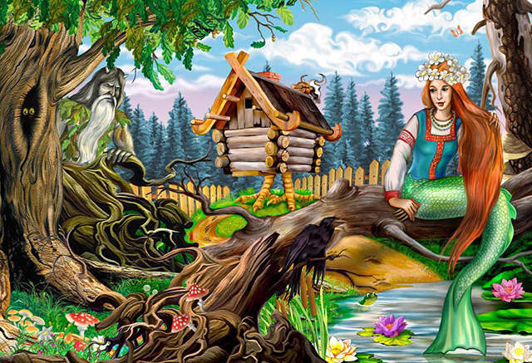
УРОК ЛИТЕРАТУРЫ

Slide 7
У простого сторожа Непросторный дом: Часто в нём стоножка Бродит под столом. Дорожит стоножка Чистотою ног И столичной ваксой Чистит сто сапог. Вместо двух непросто Вычистить все сто, Сразу столько обуви Не носил никто!

Slide 8
Есть у нас 3 сес3цы. Вы (не)знаете их? Как(бы) мне ухи3ться Рассказать о тр...их?

Slide 10
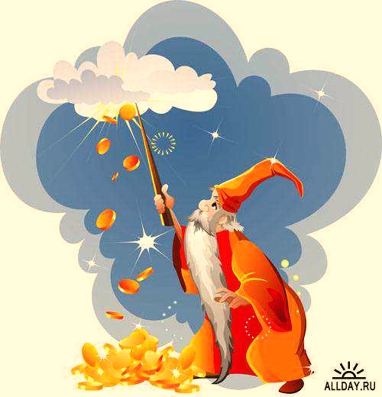
УРОК МАТЕМАТИКИ

Slide 11
47 + 15 =
189 – 33 =
72 : 12 =
18 Х 10 =

Slide 13
ЗАГАДКИ
У двух матерей по пяти сыновей, а имя одно всем.
Четыре брата бегут, друг друга не догонят.
Сто одёжек и все без застёжек.
Тридцать два молотят, один поворачивает.

Slide 14
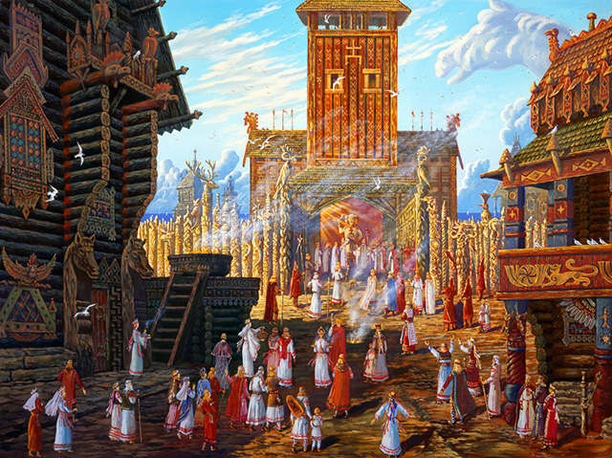
УРОК ИСТОРИИ

Slide 15
1). "Когда прошло четыре лета, пришёл Олег от Царьграда в Киев".
2). "И приказал Олег грекам дать дани на две тысячи кораблей, по двенадцати гривен на человека, а было в каждом корабле по сорок мужей".

Slide 16
Словарная работа:
Лето – 1) время года между весной и осенью; 2) год (устар.).
Муж – 1) женатый мужчина; 2) деятель на к.-н. общественном поприще (устар.).
Гривна – 1) монета достоинством в 10 копеек; 2) медная монета достоинством в 3 копейки (устар.); 3) первоначально – ожерелье или цепь, носившиеся на "гриве", т.е. на шее; основная денежная и весовая единица в Древней Руси, представляющая собой серебряный слиток весом около 200 граммов.

Slide 18
Назовите фразеологизмы, в составе которых есть числительные

Slide 19
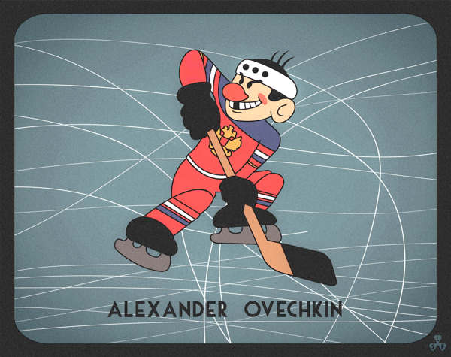
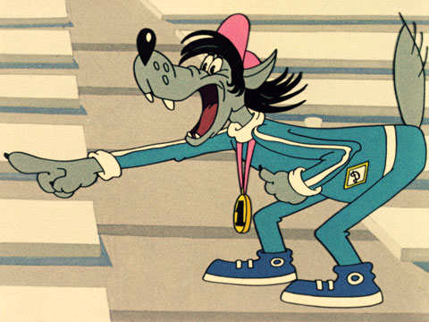
УРОК ФИЗКУЛЬТУРЫ

Slide 20
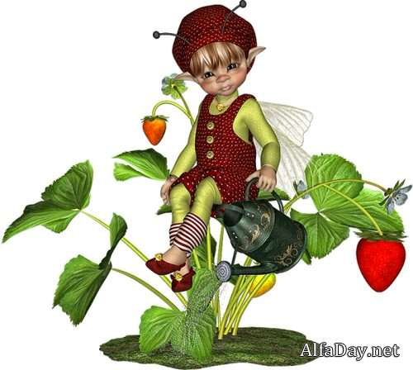
УРОК БИОЛОГИИ

Slide 21
Проверка:
1) простое количественное – 1; 2) сложное количественное – 4; 3) составное количественное – 3, 10; 4) простое порядковое – 7; 5) сложное порядковое – 11; 6) составное порядковое – 6, 12.

Slide 22
ДОМАШНЕЕ ЗАДАНИЕ
На выбор:
составить словарный диктант с числительными;
сочинение-миниатюра "Наш класс" с использованием числительных.

Slide 23
СПАСИБО ЗА ВНИМАНИЕ!
ЖЕЛАЕМ УСПЕХОВ В ПОСТИЖЕНИИ СЕКРЕТОВ ГРАММАТИКИ

